Slide 1
Gui (graphical user interface)

Slide 2

O que é uma GUI?
GUI significa Graphical User Interface ou, em português, interfaces gráficas de usuário

Slide 3
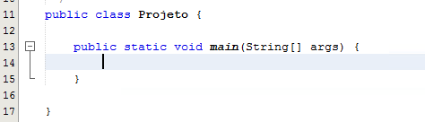
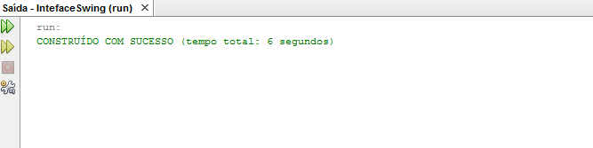
Adeus linha de comando?
Alguns projetos ainda são desenvolvidos em linha de comando.

Slide 4
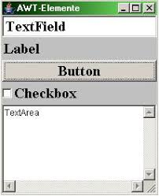
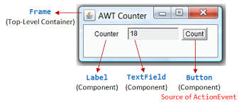
GUI em Java
Temos, em Java, duas APIs para uso gráfico: a AWT (Abstract Window Toolkit) e a Swing;
A AWT ainda pode ser utilizada, mas foi substituída pela Swing ;
A AWT deixava a renderização por parte do sistema operacional

Slide 5

Primeiro programa gráfico em Java
Primeiro precisamos criar um novo projeto;
Arquivo > Novo projeto > Aplicação Java;
Atenção: não esqueça de desmarcar a opção “criar classe principal”

Slide 6
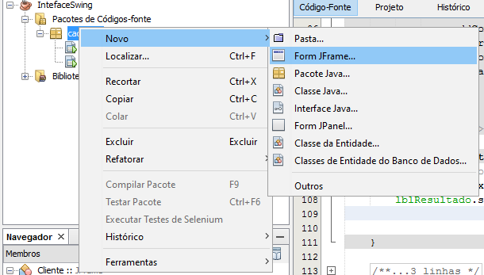
Criar a primeira tela
Botão direito no pacote > Form JFrame

Slide 7
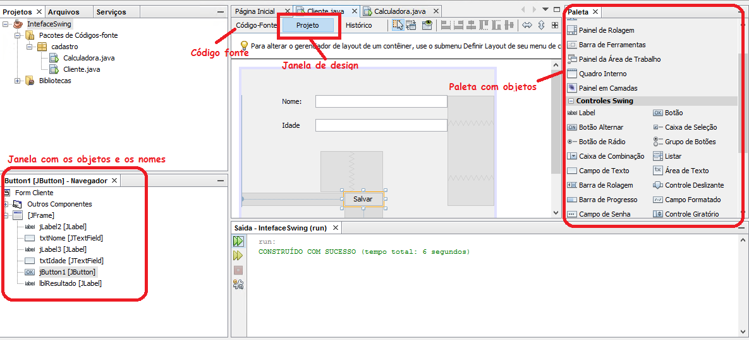
Entendo as janelas

Slide 8
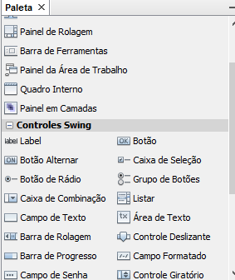
Palete de controles
A paleta de controles possui os controles para criar as telas.

Slide 9
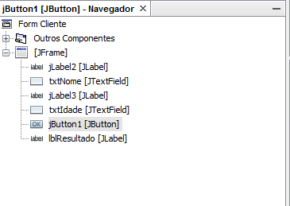
Navegador
Todos os controles da tela, ou seja, que foram utilizados, ficam nessa tabela.

Slide 10
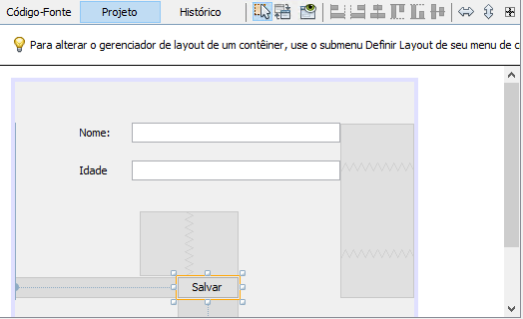
Projeto
O design da tela, a visualização, a parte que deixa o usuário feliz;

Slide 11
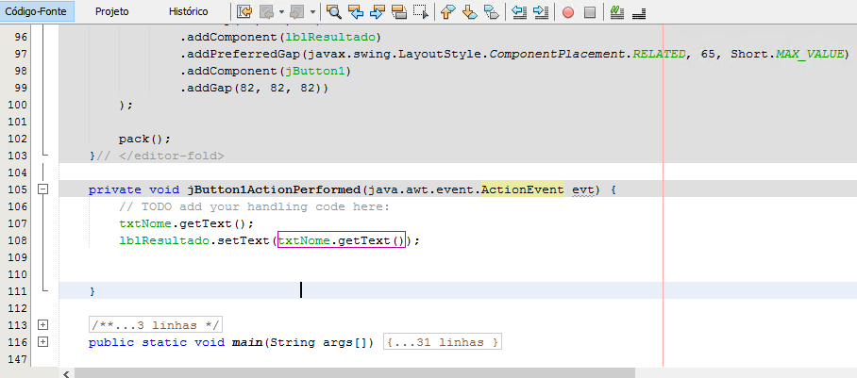
Código fonte
Código fonte com a lógica da tela.

Slide 12
Componentes comuns
Button: Para botões.
JTextField: Para campos de texto.
JLabel: Representa um campo de texto que não pode ser editado pelo usuário, como uma etiqueta.
JPasswordField: São campos de texto cujo texto não é mostrado para o usuário, normalmente usados em campos de senhas.
JCheckBox: São as caixas para múltipla seleção.

Slide 13
Componentes comuns
JComboBox: São as caixas de seleção suspensas, onde o usuário clica na caixa e uma lista de opções é exibida. O usuário seleciona uma e esta é mostrada no componente.
JList: São listas que permitem múltiplas seleções.
JMenu: São as caixas de menu padrões de aplicações desktop, que aparecem na parte superior da aplicação.
JRadioButton: Representam botões de rádio, onde o usuário possui várias opções e escolhe apenas uma.
JSlider: Representam um controle que pode ser deslizado de um lado para o outro, como um controle de volume, por exemplo.

Slide 14
Desenhar nossa primeira tela - Swing
Utilizaremos 3 labels, dois campos de textos e um botão.
Propriedades
Name | Text
lblNome | Nome:
lblIdade | Idade:
txtNome
txtIdade
btnSalvar | Salvar

Slide 15
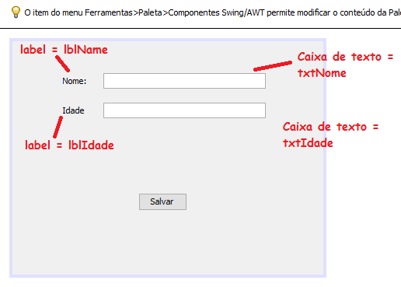
Desenhar nossa primeira tela - Swing

Slide 16
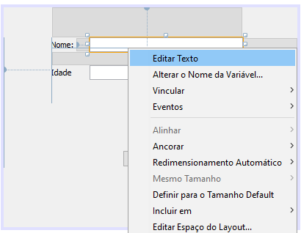
Alterar os textos (text)
Clique com o botão direito no componente;

Slide 17
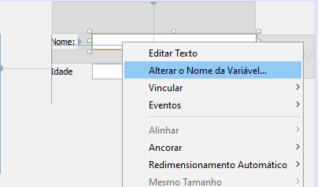
Alterar os nomes (names)
Clique com o botão direito no componente;

Slide 18
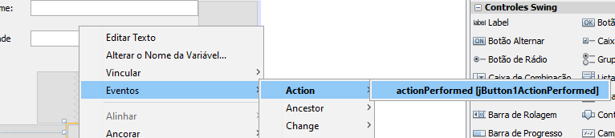
Criar um evento
É possível inserir eventos nos formulários criados, os eventos servem para criar ações;
Para criar o evento, clique com o botão direto no botão > Action > actionPerformed

Slide 19
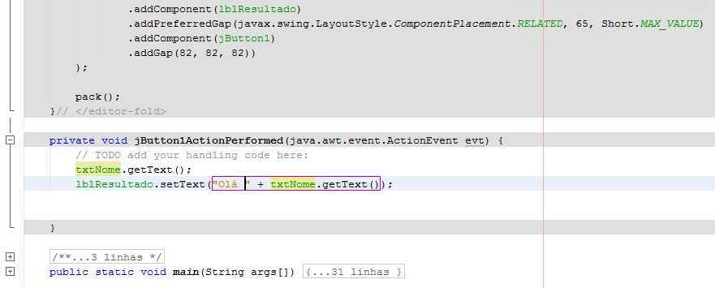
Código - Fonte
O código fonte terá todos os códigos referente aos componentes;
Alguns eventos.

Slide 20
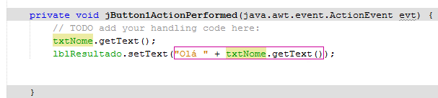
Evento para o botão salvar
Vamos pegar o valor digitado e exibir uma mensagem de boas vindas.

